Slide 1


大阪市と
第一生命保険株式会社との
包括連携協定の概要
×

Slide 2
第一生命保険株式会社との協定の目的・連携事項
【 目的 】
相互の連携を強化し、市民サービスの向上と大阪市内における
地域の一層の活性化を推進すること
【 連携事項 】
(1) 健康・医療に関すること
(2) スポーツ振興に関すること
(3) こどもの健全育成に関すること
(4) 市民生活の安全・安心に関すること
(5) 福祉に関すること
(6) 大阪経済の活性化及び雇用促進に関すること
(7) 市民活動の推進に関すること
(8) 2025年大阪・関西万博に関すること
(9) 区政・市政のＰＲに関すること
1

Slide 3
主な具体的取組
(１) 健康・医療に関すること
①健康啓発セミナー・イベントの開催
②がん検診・健康診断の受診促進の協力
(２) スポーツ振興に関すること
③陸上部ＯＧ等によるイベントへの協力
(３) こどもの健全育成に関すること
④出前授業による金融保険・消費者教育の実施
2

Slide 4
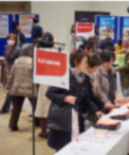
主な具体的取組 ①
健康啓発セミナー・イベントの開催
《概要》
健康啓発に関するセミナーの実施やブース出展を通じて、市民の方に参加いただき
健康について考える機会を提供します。
《主な連携取組》
・大阪市の健康イベントに、保健師・ケアマネジャー・管理栄養士の資格をもった講師を
派遣し、健康・医療・介護に関するセミナーやブース出展を実施します。
・地域の健康課題を解決するために、第一生命が提携しているナショナルセンターをはじめ
とした医療機関医師による各種疾病啓発セミナーを実施します。【Web開催可】
＜乳がん触診体験＞
3

Slide 5
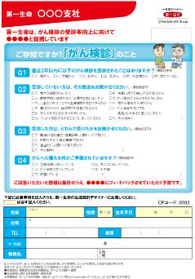

主な具体的取組 ②
がん検診・健康診断の受診促進の協力
《概要》
大阪市民のがん検診・健康診断の受診率向上に向けた取組みを実施します。
《主な連携取組》
がん検診や健康診断の受診促進に向けて、がん検診情報や医療データを記載したチラシ、
がん・特定健診・アスマイルチラシなどの配布を通した周知活動に加えて、アンケートによる
意識調査など市のがん検診・健康診断の受診率向上に向けた取組みに協力します。
＜ツール例＞
4

Slide 6
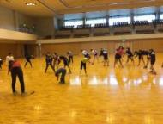
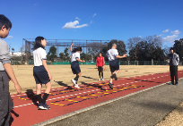
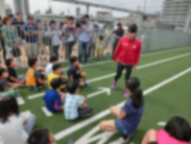

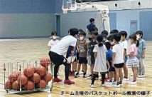
主な具体的取組 ③
陸上部ＯＧ等によるイベントへの協力
《概要》
各種地域イベントに協力し、大阪市民の健康づくりを支援します。
《主な連携取組》
・「Run with You」プロジェクトとして、第一生命陸上部ＯＧによる子どもなどへの
ランニング教室の開催や、イベントの際に講師として派遣します。
・第一生命女子陸上競技部の元選手が子どもなどに走り方を指導します。
地域イベントなどのメニューの一つとしても活用いただけます。
・第一生命が協賛するスポーツチームの選手によるスポーツ教室を実施します。
（大阪エヴェッサなど）
※2022.7時点
5

Slide 7
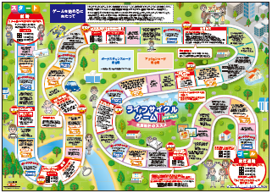

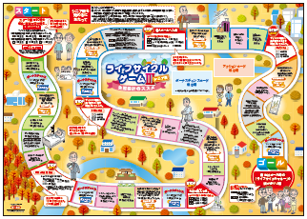




主な具体的取組 ④
出前授業による金融保険・消費者教育の実施
《概要》
小・中・高等学校等において希望する学校へ、金融や保険について楽しく学べる
すごろく形式の教材「ライフサイクルゲームⅢ」を使用した授業を実施し、金融
保険・消費者教育に協力します。
就職・結婚・マイホーム購入などのライフイベント、病気・ケガ・災害などのリスク、
架空請求詐欺などの消費者被害事例などを疑似体験し、お金の大切さや将来に備える
ことの重要性を体感、消費者被害の知識や相談先を具体的に学ぶことができます。
消費者教育教材「ライフサイクルゲームⅢ」
■授業内容（60分の場合）
◇ゲームを活用した学習（30分）◇
・研修の趣旨・ゲームルール等の説明
・3～4名に分かれてゲーム実施
◇ゲームからの発展的学習（30分）◇
・○×クイズでゲーム内容の復習
・消費者被害事例と必要な備え等を学ぶ
・人生における大きな出費
・ライフイベント表から人生設計を考える
ヤング・ミドル版
シニア版
6

Slide 8
区役所との連携について ｰ 各支社に連携担当を設置
各支社に連携担当を設置し、各区役所と各支社において地域の実情に
応じた連携を実施します。
【大阪東支社】
北・都島・中央・西・天王寺・東淀川・旭・城東・鶴見
大阪市
24区役所
【大阪北支社】
北・福島・此花・西淀川・淀川
×
【大阪南支社】
中央・西・港・大正・天王寺・浪速・生野・
阿倍野・住之江・住吉・東住吉・平野・西成
【布施支社】
天王寺・東成・生野
【茨木支社】
東淀川
7
※重複する区は両方に記載、複数の支社にまたがる区に対しては窓口を一本化

Slide 9
包括連携協定による取組・協力事業
１．健康・医療に関すること
●健康啓発セミナー・イベントの開催（再掲）
・健康啓発に関するセミナーの実施やブース出展を通じて、市民の方に参加いただき健康に
ついて考える機会を提供します。
●がん検診・健康診断の受診促進の協力（再掲）
・健康課題に合わせた医療情報チラシの配布などを通じて、市民のがん検診・健康診断の
受診率向上に向けた取組みを実施します。
●アスマイルを通じた健康増進企画
・企業が実施する健康イベントをアスマイルのポイント付与対象イベントにすることに
より、大阪市民の健康増進へ協力します。
●すこやかパートナーへの登録
・すこやかパートナーに登録し「健康都市大阪の実現」をめざした取組みを推進します。
２．スポーツ振興に関すること
●陸上部ＯＧ等によるイベントへの協力（再掲）
・ 「Run with You」プロジェクトとして、第一生命陸上部ＯＧによる子どもなどへの
ランニング教室の開催や、イベントの際に講師として派遣します。
・第一生命が協賛するスポーツチームの選手によるスポーツ教室を実施します。
（大阪エヴェッサなど）
8

Slide 10
３．こどもの健全育成に関すること
●出前授業による金融保険・消費者教育の実施（再掲）
・小・中・高等学校等において希望する学校へ、金融や保険について楽しく学べるすごろく
形式の教材「ライフサイクルゲームⅢ」を使用した授業を実施し、金融保険・消費者教育
に協力します。
●夏休みこどもミニ作文コンクールの実施
・小学校の夏休みの宿題の取組みにご利用いただける「ミニ作文コンクール」の団体応募を受け付けます。
●保育所等助成事業として新設保育施設への助成
・第一生命財団より、新設等の保育園に対して保育の質的向上に役立つ遊具（玩具、保育
家具、楽器）等の助成を行います。
●小・中学生サラリーマン川柳選手権の実施
・大阪市民の小・中学生を対象に川柳の応募・投票を受け付け、地域のＰＲに協力します。
●こども向け職場体験の受け入れ
●こども食堂等への支援
・「地域子ども支援ネットワーク事業」を活用し、こども食堂への支援に協力します。
●児童虐待防止への広報・見守り協力
9

Slide 11
４．市民生活の安全・安心に関すること
●心肺蘇生法・ＡＥＤ講習
・心肺蘇生法・ＡＥＤ講習を実施します。
●防犯や交通安全などの取組
・特殊詐欺等の防犯や交通安全など、市民生活の安心・安全に関するポスター掲示や顧客へのチラシ配布等による活動を実施します。
●道路や公園等で不具合箇所を発見した際の情報提供
・道路や公園等で不具合箇所を発見した場合に、「おしえ太郎」送信フォームを活用して
情報提供に協力します。
●こども110番の家事業への参加・協力
・市内営業拠点等において、こども110番の家事業に協力します。
10

Slide 12
５．福祉に関すること
●認知症高齢者見守りネットワーク事業への協力
・認知症高齢者見守りネットワークへ協力し、行方不明者を発見した際の保護や通報など
を行います。
●オレンジパートナーへの登録
・オレンジパートナーに登録し、認知症の市民が安心して生活できる街づくりに協力します。
●障がい者支援施策「ハートフル商店街」事業への協力
・市内営業所等のスペースにおいて、ハートフル商店街の出前開催に協力します。
６．大阪経済の活性化及び雇用促進に関すること
●企業課題解決への取組
・企業の課題解決への取組みとして、異業種交流会・ビジネスマッチングなどを実施します。
●女性の活躍促進への協力
・「大阪市女性活躍リーディングカンパニー」として大阪市の女性活躍促進に関する啓発・
広報などの取組みに協力します。
11

Slide 13
７．市民活動の推進に関すること
●保健文化賞の応募勧奨活動
・第一生命より保健衛生分野に長年にわたり貢献されている方々に感謝をささげる賞で、
地域で地道に頑張っている方に大阪市より推薦いただき連携して応募勧奨活動を行
います。
●イベント等における社員のボランティア活動への参加
以下のイベント等に社員ボランティアが参加します。
・大阪マラソン等の市主催イベントにおける運営ボランティア
・クリーンアップ作戦等の清掃ボランティア
・事業所等の近隣地域が実施するイベントや地域活動へのボランティア
８．2025年大阪・関西万博に関すること
●万博の機運醸成
・万博の機運醸成を図るため、市主催の万博関連イベントなどに協力します。
12

Slide 14
９．区政・市政のＰＲに関すること
●ポスター、チラシ等による広報等への協力
（感染予防接種に関する周知の協力を含む）
・大阪市内31拠点の事業所でのポスターの掲示やチラシの配布、さらに約800名の営業職員による顧客へのチラシ配布、メールマガジン等による情報発信に協力します。
●イベント等に会議室のスペースを提供
13

